Slide 1
พระราชบัญญัติเชื้อโรคและพิษจากสัตว์ พ.ศ. ๒๕๕๘
จุฑามาศ ศิริปาณี
๓๐ กรกฎาคม ๒๕๖๓

Slide 2
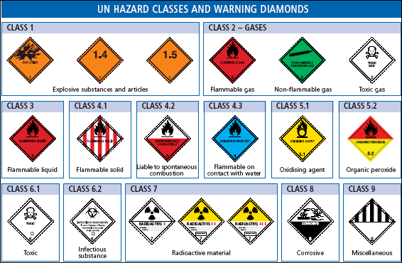
วัตถุอันตรายประเภทที่ ๖ สารพิษและสารติดเชื้อ
กรมวิทยาศาสตร์การแพทย์
สำนักงานปรมาณูเพื่อสันติ

Slide 3
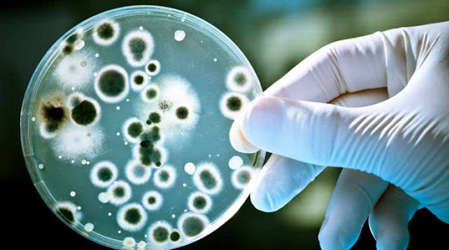
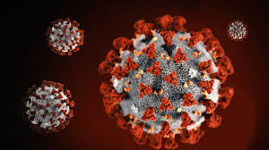
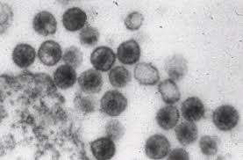
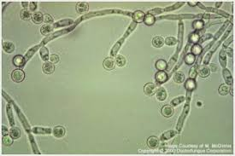
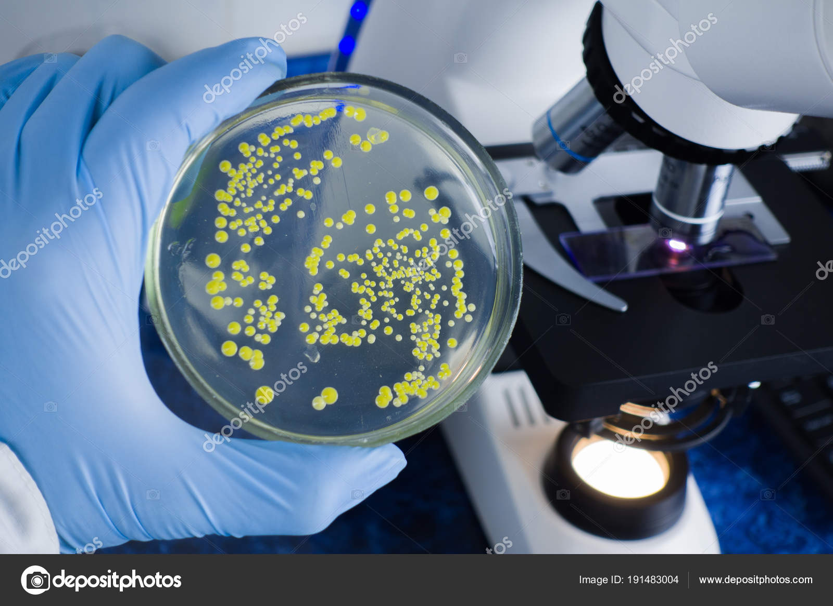
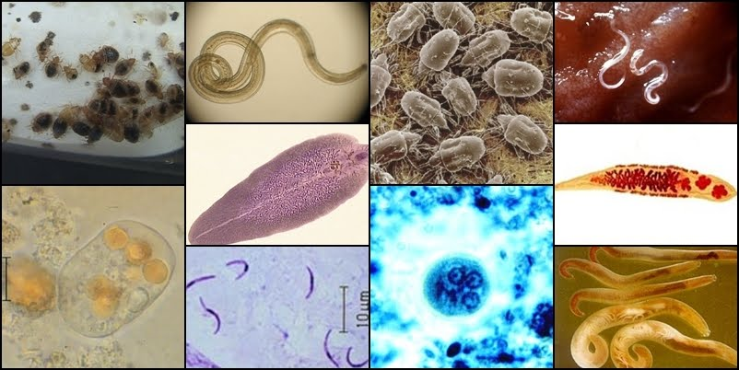
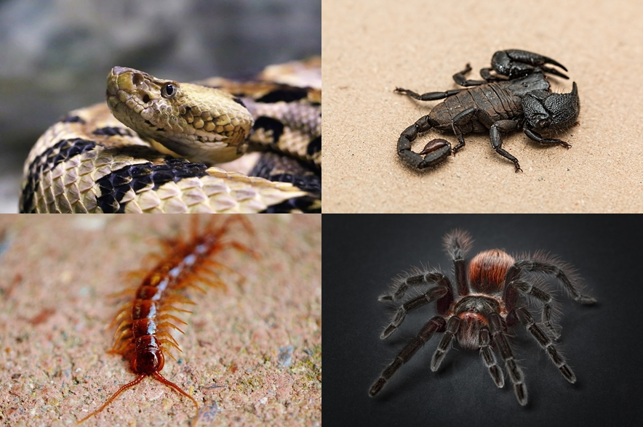
แบคทีเรีย รา ไวรัส ปรสิต
สารชีวภาพ
พิษจากสัตว์

Slide 4
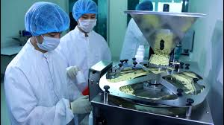
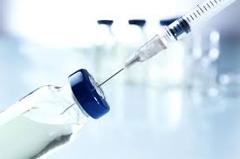
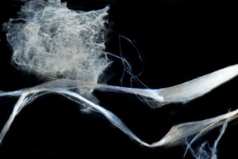
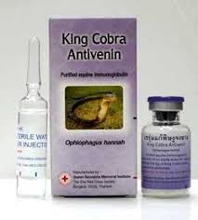
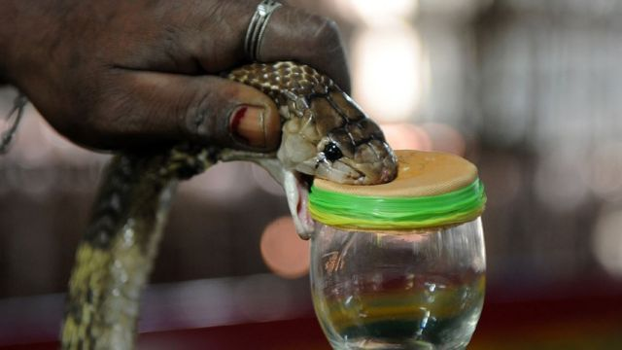
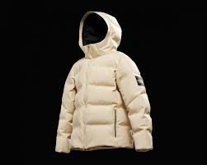
การใช้
ประโยชน์
จากเชื้อโรค
และพิษจากสัตว์

Slide 5
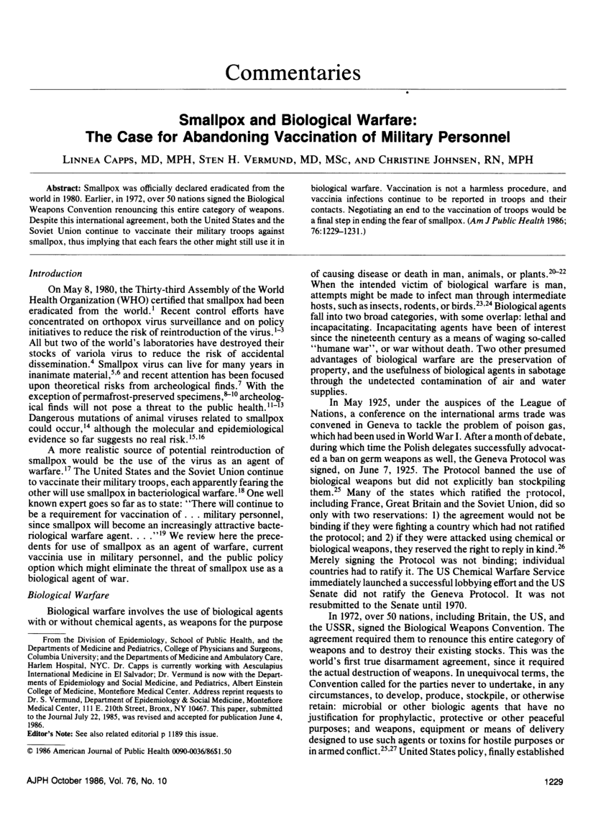
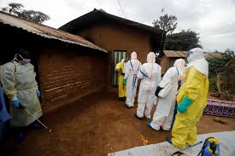
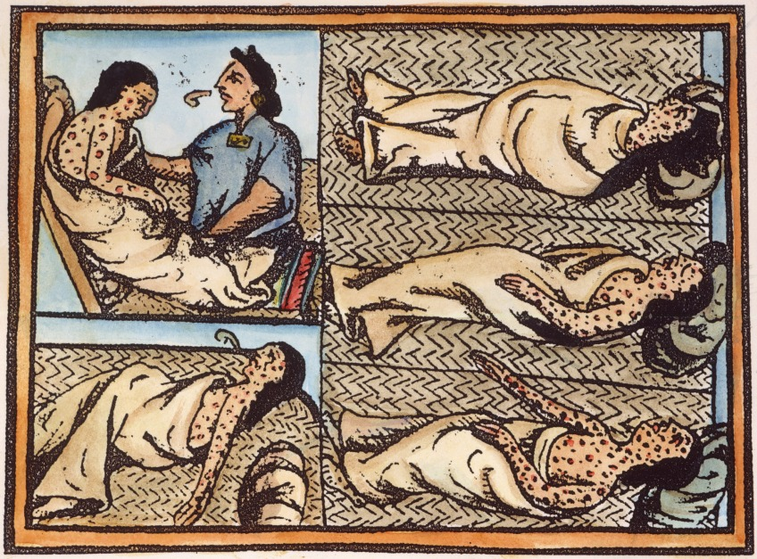
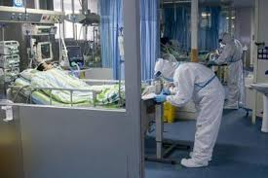
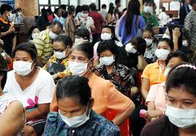
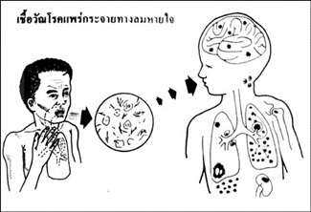
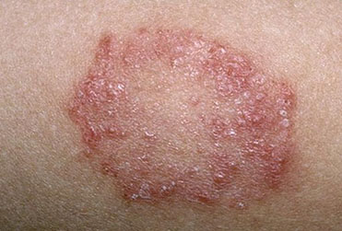
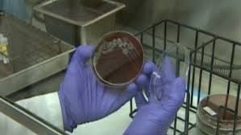
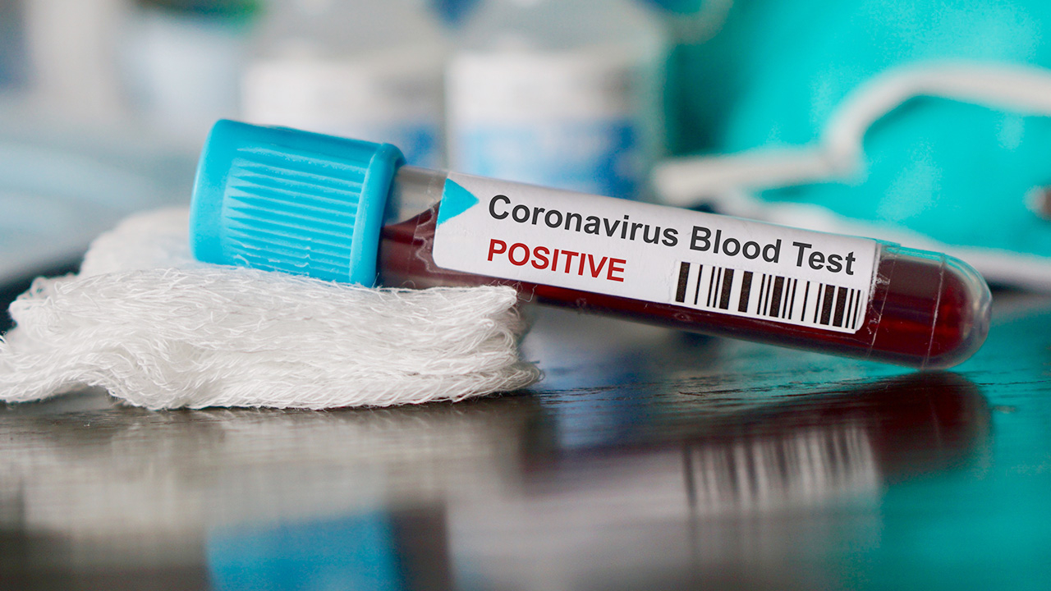
การทำให้เชื้อโรคแพร่กระจาย
การนำเชื้อโรคไปใช้ในทางที่
ผิดกฎหมาย เป็นอันตรายต่อชีวิต
และสิ่งแวดล้อม

Slide 6
กฎหมายควบคุมเชื้อโรคและพิษจากสัตว์ของประเทศไทย
ปี พ.ศ. | การควบคุม
๒๔๗๒ | กระทรวงมหาดไทยแต่งตั้งคณะกรรมการควบคุมการผลิตวัคซีนและเซรุ่ม
๒๔๗๕ | ประกาศใช้ พ.ร.บ. ควบคุมเชื้อโรคและพิษที่มาจากสัตว์ซึ่งเป็นภัย
๒๕๒๕ | ประกาศใช้ พ.ร.บ. เชื้อโรคและพิษจากสัตว์ พ.ศ. ๒๕๒๕
๒๕๔๔ | ประกาศใช้ พ.ร.บ. เชื้อโรคและพิษจากสัตว์ (ฉบับที่ ๒) พ.ศ. ๒๕๔๔
๒๕๕๘ | ประกาศใช้ พ.ร.บ. เชื้อโรคและพิษจากสัตว์ พ.ศ. ๒๕๕๘ (วันที่ ๒๖ สิงหาคม ๒๕๕๘ มีผลบังคับใช้ตั้งแต่วันที่ ๒๒ กุมภาพันธ์ ๒๕๕๙)

Slide 7
หัวข้อการบรรยาย
พระราชบัญญัติเชื้อโรคและพิษจากสัตว์ พ.ศ. ๒๕๕๘
ส่วนที่ ๑ | เจตนารมณ์ และ องค์ประกอบ
ส่วนที่ ๒ | มาตรการที่ ๑ : การกำหนดบทลงโทษ มาตรการที่ ๒ : การควบคุมกำกับโดยกฎหมาย
ส่วนที่ ๓ | อนุบัญญัติ

Slide 8
พระราชบัญญัติเชื้อโรคและพิษจากสัตว์ พ.ศ. ๒๕๕๘
และอนุบัญญัติ
เจตนารมณ์ เพื่อคุ้มครองความปลอดภัย
และป้องกันอันตรายต่อสาธารณชน
อันเกิดจากเชื้อโรคและพิษจากสัตว์
องค์ประกอบ
พระราชบัญญัติ | อนุบัญญัติ ๓๓ ฉบับ
๑๐ หมวด | กฎกระทรวง ๖ ฉบับ
๘๕ มาตรา | ประกาศกระทรวงสาธารณสุข ๑๘ ฉบับ
 | ประกาศคณะกรรมการฯ ๑ ฉบับ
 | ประกาศกรมวิทยาศาสตร์การแพทย์ ๘ ฉบับ

Slide 9
พระราชบัญญัติเชื้อโรคและพิษจากสัตว์ พ.ศ. ๒๕๕๘
หมวด ๑ | คณะกรรมการเชื้อโรคและพิษจากสัตว์
หมวด ๒ | การควบคุมเชื้อโรคและพิษจากสัตว์
หมวด ๓ | การผลิต นําเข้า ส่งออก ขาย นําผ่าน หรือมีไว้ในครอบครองเชื้อโรคและพิษจากสัตว์
หมวด ๔ | การดําเนินการกรณีที่มีเหตุความไม่ปลอดภัยและอันตราย มีเหตุฉุกเฉิน หรือมีเหตุจําเป็น
หมวด ๕ | การเลิกการผลิต นําเข้า ส่งออก ขาย นําผ่าน หรือมีไว้ในครอบครองเชื้อโรคและพิษจากสัตว์
หมวด ๖ | การพักใช้และเพิกถอนหนังสือรับรองการแจ้งและใบอนุญาต
หมวด ๗ | พนักงานเจ้าหน้าที่
หมวด ๘ | อุทธรณ์
หมวด ๙ | ความรับผิดทางแพ่ง
หมวด ๑๐ | บทกําหนดโทษ

Slide 10
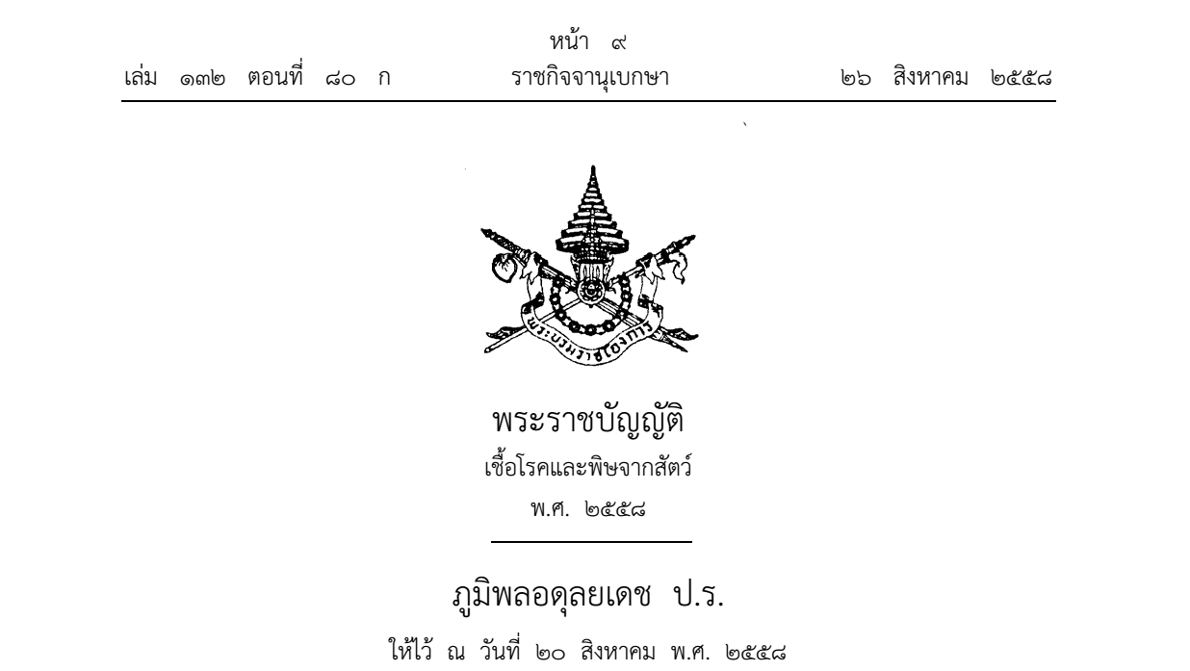
การคุ้มครองความปลอดภัยและป้องกันอันตรายต่อสาธารณชน
อันเกิดจากเชื้อโรคและพิษจากสัตว์
มาตรา ๑๖ ห้ามมิให้ผู้ใดใช้เชื้อโรคหรือพิษจากสัตว์กระทําการ ดังต่อไปนี้
(๑) กระทําการใดอันก่อให้เกิดอันตรายต่อบุคคลอื่นหรือสุขภาพของบุคคลอื่น
(๒) กระทําการใดอันก่อให้เกิดความเสียหายต่อสิ่งแวดล้อม

Slide 11
หน่วยงานที่ต้องปฏิบัติตามกฎหมาย
ผลิต เชื้อโรคและพิษจากสัตว์
นำเข้า เชื้อโรคและพิษจากสัตว์
พระราชบัญญัติ
เชื้อโรคและพิษจากสัตว์ พ.ศ. ๒๕๕๘
และอนุบัญญัติ
ส่งออก เชื้อโรคและพิษจากสัตว์
ขาย เชื้อโรคและพิษจากสัตว์
นำผ่าน เชื้อโรคและพิษจากสัตว์
มีไว้ในครอบครอง เชื้อโรคและพิษจากสัตว์

Slide 12
นิยาม (มาตรา ๔)
เชื้อโรค หมายความว่า
(๑) เชื้อจุลินทรีย์ (แบคทีเรีย ไวรัส รา ปรสิต) (๒) สารชีวภาพ (รวมอนุภาคโปรตีนก่อโรค)
(๓) เชื้ออื่นตามประกาศที่ออกตามมาตรา ๖ (๓)
กรณีตาม (๑) (๒) และ (๓) ต้องเป็นกรณีเฉพาะที่ทำให้เกิดโรค ในคน ปศุสัตว์ สัตว์พาหนะ หรือสัตว์อื่นตามประกาศที่ออกตามมาตรา ๖ (๓)
พิษจากสัตว์ หมายความว่า พิษที่เกิดจากสัตว์ และ ทำให้เกิดภาวะที่ร่างกายทำงานได้ไม่เป็นปกติ ในคน ปศุสัตว์ สัตว์พาหนะ หรือสัตว์อื่นตามประกาศที่ออกตามมาตรา ๖ (๓)

Slide 13
ผลิต หมายความว่า เพาะ ผสม ปรุง แปรสภาพ เพิ่มปริมาณ สังเคราะห์ แบ่งบรรจุ หรือรวมบรรจุ
นำเข้า หมายความว่า นำหรือสั่งเข้ามาในราชอาณาจักร
ส่งออก หมายความว่า นำหรือส่งออกไปนอกราชอาณาจักร
ขาย หมายความว่า จำหน่าย จ่าย แจก หรือแลกเปลี่ยน เพื่อประโยชน์ในทางการค้า และให้หมายความรวมถึงการมีไว้เพื่อขายด้วย
นำผ่าน หมายความว่า นำหรือส่งผ่านราชอาณาจักร ไม่ว่าจะมีการขนถ่ายหรือ เปลี่ยนพาหนะในราชอาณาจักรหรือไม่ก็ตาม
มีไว้ในครอบครอง หมายความว่า การมีไว้ในครอบครองไม่ว่าเพื่อตนเองหรือผู้อื่น
13
งานพระราชบัญญัติเชื้อโรคและพิษจากสัตว์

Slide 14
การคุ้มครองความปลอดภัยและป้องกันอันตรายต่อสาธารณชน
อันเกิดจากเชื้อโรคและพิษจากสัตว์
มาตรการที่ ๑: การกำหนดบทลงโทษ (หมวด ๑๐)
มาตรา | การกระทำความผิด | บทลงโทษ
๕๘ | ผู้ใดใช้เชื้อโรคหรือพิษจากสัตว์กระทําการอันก่อให้เกิดอันตรายต่อบุคคลอื่นหรือสุขภาพของบุคคลอื่น กรณีทำให้บุคคลอื่นนั้นได้รับอันตรายสาหัส กรณีทำให้บุคคลอื่นนั้นถึงแก่ความตาย | ต้องระวางโทษจําคุกตั้งแต่ ๖เดือนถึง ๑๐ ปี และ ปรับตั้งแต่ ๕๐,๐๐๐ บาทถึง ๑,๐๐๐,๐๐๐ บาท จําคุกตั้งแต่ ๑ ปีถึง ๑๐ ปี และปรับตั้งแต่ ๑๐๐,๐๐๐ บาทถึง ๑,๐๐๐,๐๐๐ บาท จําคุกตลอดชีวิต หรือ จําคุกตั้งแต่ ๕ ปีถึง ๒๐ ปี และปรับตั้งแต่ ๕๐๐,๐๐๐ บาทถึง ๒,๐๐๐,๐๐๐ บาท

Slide 15
มาตรา | การกระทำความผิด | บทลงโทษ
๕๙ | ผู้ใดใช้เชื้อโรคหรือพิษจากสัตว์กระทําการอันก่อให้เกิดความเสียหายต่อสิ่งแวดล้อม | จําคุกไม่เกิน ๓ ปี หรือ ปรับไม่เกิน ๓๐๐,๐๐๐ บาท หรือทั้งจําทั้งปรับ
๖๐ | ผู้ใดกระทําความผิดตามมาตรา ๕๘ วรรคหนึ่ง หรือมาตรา ๕๙ โดยประมาท กรณีทำให้บุคคลอื่นนั้นได้รับอันตรายสาหัส กรณีทำให้บุคคลอื่นนั้นถึงแก่ความตาย | จําคุกไม่เกิน ๑ ปี หรือปรับ ไม่เกิน ๑๐๐,๐๐๐ บาท หรือทั้งจําทั้งปรับ จําคุกไม่เกิน ๓ ปี หรือ ปรับไม่เกิน ๓๐๐,๐๐๐ บาท หรือทั้งจําทั้งปรับ จําคุกไม่เกิน ๑๐ ปี หรือ ปรับไม่เกิน ๑,๐๐๐,๐๐๐ บาท หรือทั้งจําทั้งปรับ

Slide 16
มาตรา | การกระทำความผิด | บทลงโทษ
๖๑ | ผู้ใดกระทําความผิดตามมาตรา ๕๘ วรรคหนึ่ง หรือมาตรา ๕๙ โดยมีความมุ่งหมายเพื่อขู่เข็ญหรือบังคับต่อสาธารณชน หน่วยงานของรัฐ รัฐบาลไทย รัฐบาลต่างประเทศหรือองค์การระหว่างประเทศ ให้กระทําหรือไม่กระทําการใดอันจะก่อให้เกิดความเสียหายอย่างร้ายแรง หรือเพื่อสร้างความปั่นป่วนโดยให้เกิดความหวาดกลัวต่อสาธารณชน | ประหารชีวิต จําคุกตลอดชีวิต หรือจําคุกตั้งแต่ ๔ ปีถึง ๒๐ ปี และปรับตั้งแต่ ๔๐๐,๐๐๐ บาทถึง ๒,๐๐๐,๐๐๐ บาท
๖๒ | ผู้ใดปกปิด ซ่อนเร้น หรือทําลายเชื้อโรคหรือพิษจากสัตว์ เพื่อขัดขวางการปฏิบัติงานของพนักงานเจ้าหน้าที่ซึ่งเกี่ยวข้องกับการป้องกันและบรรเทาสาธารณภัยหรือการให้บริการการแพทย์ฉุกเฉินตามกฎหมายที่เกี่ยวข้อง | จําคุกไม่เกิน ๒ ปี หรือ ปรับไม่เกิน ๒๐๐,๐๐๐ บาท หรือทั้งจําทั้งปรับ

Slide 17
มาตรา | การกระทำความผิด | บทลงโทษ
๖๔ | ผู้ใดผลิต นําเข้า ส่งออก ขาย นําผ่าน หรือมีไว้ในครอบครองเชื้อโรค กลุ่มที่ ๒ หรือพิษจากสัตว์ กลุ่มที่ ๑ โดยไม่แจ้งต่ออธิบดีเพื่อขอรับหนังสือรับรองการแจ้ง | จําคุกไม่เกิน ๒ ปี หรือ ปรับไม่เกิน ๒๐๐,๐๐๐ บาท หรือทั้งจําทั้งปรับ
๖๕ | ผู้ใดผลิต นําเข้า ส่งออก ขาย นําผ่าน หรือมีไว้ในครอบครองเชื้อโรค กลุ่มที่ ๓ หรือพิษจากสัตว์ กลุ่มที่ ๒ โดยไม่ได้รับใบอนุญาต | จําคุกไม่เกิน ๓ ปี หรือ ปรับไม่เกิน ๓๐๐,๐๐๐ บาท หรือทั้งจําทั้งปรับ
๖๙ | ผู้ใดผลิต นําเข้า ส่งออก ขาย นําผ่าน หรือมีไว้ในครอบครอง เชื้อโรค กลุ่มที่ ๔ หรือพิษจากสัตว์ กลุ่มที่ ๓ โดยฝ่าฝืนหรือไม่ปฏิบัติตามประกาศกระทรวงสาธารณสุข เรื่อง การศึกษาวิจัย เพื่อการควบคุมโรค การป้องกันโรค และการบําบัดโรค พ.ศ. ๒๕๖๑ | จําคุกไม่เกิน ๑๐ ปี หรือ ปรับไม่เกิน ๑,๐๐๐,๐๐๐ บาท หรือทั้งจําทั้งปรับ

Slide 18
มาตรการที่ ๒: การควบคุมกำกับโดยกฎหมาย
ผลิต เชื้อโรคและพิษจากสัตว์
(เพาะ ผสม ปรุง แปรสภาพ เพิ่มปริมาณ สังเคราะห์ แบ่งบรรจุ รวมบรรจุ)
นำเข้า เชื้อโรคและพิษจากสัตว์
พระราชบัญญัติ
เชื้อโรคและพิษจากสัตว์ พ.ศ. ๒๕๕๘
และอนุบัญญัติ
ส่งออก เชื้อโรคและพิษจากสัตว์
ขาย เชื้อโรคและพิษจากสัตว์
นำผ่าน เชื้อโรคและพิษจากสัตว์
มีไว้ในครอบครอง เชื้อโรคและพิษจากสัตว์

Slide 19
ระดับของการควบคุมกำกับ
การผลิต นำเข้า ส่งออก ขาย นำผ่าน หรือ มีไว้ในครอบครอง
(๑) เชื้อโรค กลุ่มที่ ๑ ให้ปฏิบัติตามหลักเกณฑ์ที่รัฐมนตรีประกาศตามมาตรา ๒๐
(๒) เชื้อโรค กลุ่มที่ ๒ หรือพิษจากสัตว์ กลุ่มที่ ๑ ให้แจ้ง และปฏิบัติตามมาตรา ๒๑
(๓) เชื้อโรค กลุ่มที่ ๓ หรือพิษจากสัตว์ กลุ่มที่ ๒ ให้ยื่นคำขอรับใบอนุญาต และปฏิบัติตามมาตรา ๒๒
(๔) ห้ามมิให้ผู้ใด ผลิต นำเข้า ส่งออก ขาย นำผ่าน หรือมีไว้ในครอบครอง เชื้อโรค กลุ่มที่ ๔ หรือ
พิษจากสัตว์ กลุ่มที่ ๓ (มาตรา ๒๙) เว้นแต่ เป็นการศึกษาวิจัยเพื่อการควบคุมโรค การป้องกันโรค
และการบำบัดโรค ตามประกาศที่ออกตามมาตรา ๖ (๑๐)
ประกาศกระทรวงสาธารณสุข เรื่อง รายการเชื้อโรคที่ประสงค์ควบคุมตามมาตรา ๑๘ พ.ศ. ๒๕๖๑
ประกาศกระทรวงสาธารณสุข เรื่อง รายการเชื้อโรคที่ประสงค์ควบคุมตามมาตรา ๑๘ (ฉบับที่ ๒) พ.ศ. ๒๕๖๒
ประกาศกระทรวงสาธารณสุข เรื่อง รายการเชื้อโรคที่ประสงค์ควบคุมตามมาตรา ๑๘ (ฉบับที่ ๓) พ.ศ. ๒๕๖๓

Slide 20
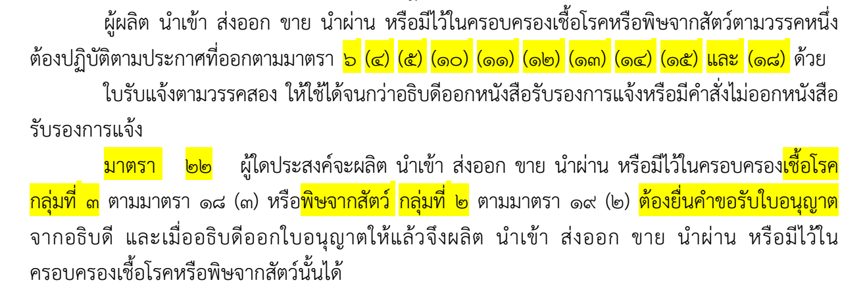

Slide 21
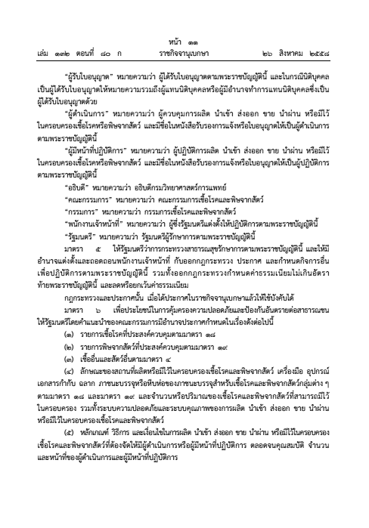
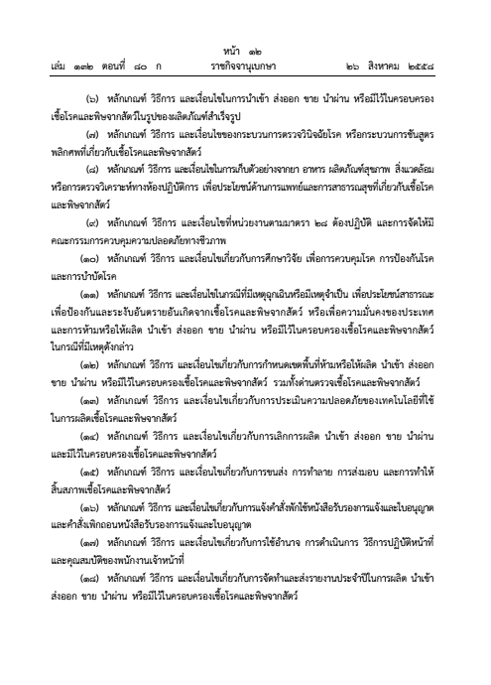
เชื้อโรค กลุ่มที่ ๑
เชื้อโรค กลุ่มที่ ๒ และ ๓ พิษจากสัตว์ กลุ่มที่ ๑ และ ๒ +

Slide 22
วิธีการขอหนังสือรับรองการแจ้ง หรือ การขอรับใบอนุญาต

Slide 23
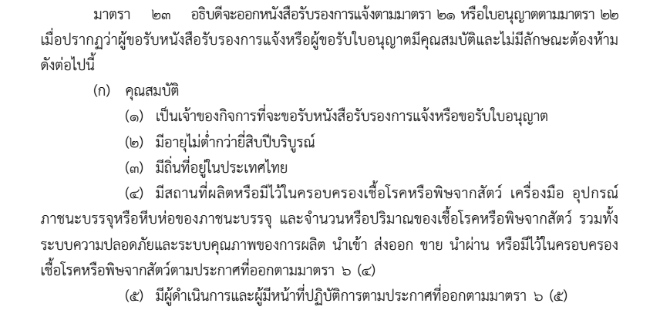

Slide 24
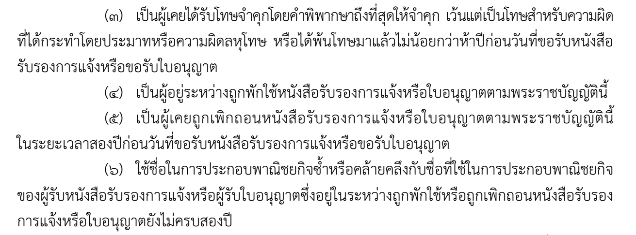

Slide 25
การขอรับหนังสือรับรองการแจ้ง (เชื้อโรค กลุ่มที่ ๒ และ พิษจากสัตว์ กลุ่มที่ ๑) การขอรับใบอนุญาต (เชื้อโรค กลุ่มที่ ๓ และ พิษจากสัตว์ กลุ่มที่ ๒)
คุณสมบัติ (มาตรา ๒๓ ก)
(๑) เป็นเจ้าของกิจการ (กรณีนิติบุคคลต้องแจ้ง ชื่อผู้แทน หรือ ผู้มีอำนาจทำการแทน)
(๒) มีอายุไม่ต่ำกว่า ๒๐ ปีบริบูรณ์
(๓) มีถิ่นที่อยู่ในประเทศไทย (เอกสารแสดงว่ามีที่อยู่ในประเทศไทย)
(๔) มีสถานที่ผลิตหรือมีไว้ในครอบครองเชื้อโรคหรือพิษจากสัตว์ และปฏิบัติตามประกาศที่ออกตามมาตรา ๖ (๔)
(๕) มีผู้ดำเนินการและผู้มีหน้าที่ปฏิบัติการตามประกาศที่ออกตามมาตรา ๖ (๕)
(๖) ไม่มีลักษณะต้องห้ามตามมาตรา ๒๓ (ข)
ส่งเอกสารหลักฐานตามข้อ (๑) – (๕) ประกอบการแจ้ง/ขอรับใบอนุญาต

Slide 26
หน้าที่ของผู้รับหนังสือรับรองการแจ้ง/ผู้รับใบอนุญาต (มาตรา ๒๕)
ภายใต้บังคับบทบัญญัติมาตรา ๒๑ และมาตรา ๒๒
๑) แสดงหนังสือรับรองการแจ้งหรือใบอนุญาตไว้ในที่เปิดเผยและเห็นได้ง่าย ณ สถานที่ ที่ระบุไว้ในหนังสือรับรองการแจ้งหรือใบอนุญาต
จัดให้มีบัญชีเชื้อโรคหรือพิษจากสัตว์ และบัญชีเกี่ยวกับการผลิต นำเข้า ส่งออก ขาย นำผ่าน หรือมีไว้ในครอบครองเชื้อโรคหรือพิษจากสัตว์
จัดให้มีเอกสารแสดงรายละเอียดการประเมินความปลอดภัยของเทคโนโลยีที่ใช้ในการผลิต เชื้อโรคหรือพิษจากสัตว์ และให้เก็บเอกสารดังกล่าวไว้ไม่น้อยกว่าห้าปี เพื่อการตรวจสอบของพนักงานเจ้าหน้าที่

Slide 27
บทกำหนดโทษสำหรับผู้รับหนังสือรับรองการแจ้งหรือผู้รับใบอนุญาต
(ผู้ผลิต นำเข้า ส่งออก ขาย นำผ่าน หรือมีไว้ในครอบครอง)
โทษปรับสถานเดียว
มาตรา | การกระทำความผิด | บทลงโทษ
๒๐ | ผู้ผลิต นําเข้า ส่งออก ขาย นําผ่าน หรือมีไว้ในครอบครองซึ่งเชื้อโรค กลุ่มที่ ๑ ฝ่าฝืนหรือไม่ปฏิบัติตามประกาศที่ออกตามมาตรา ๖ (๔) (๑๐) (๑๑) (๑๒) (๑๓) (๑๔) และ (๑๕) | ครั้งที่ ๑ ๒๕,๐๐๐ บาท ครั้งที่ ๒ ๔๐,๐๐๐ บาท ครั้งต่อไป ๕๐,๐๐๐ บาท
๒๑ | ผู้ผลิต นําเข้า ส่งออก ขาย นําผ่าน หรือมีไว้ในครอบครองซึ่งเชื้อโรค กลุ่มที่ ๒ หรือพิษจากสัตว์ กลุ่มที่ ๑ ฝ่าฝืนหรือไม่ปฏิบัติตามประกาศที่ออกตามมาตรา ๖ (๔) (๕) (๑๐) (๑๑) (๑๒) (๑๓) (๑๔) (๑๕) และ (๑๘) | ครั้งที่ ๑ ๕๐,๐๐๐ บาท ครั้งที่ ๒ ๗๕,๐๐๐ บาท ครั้งต่อไป ๑๐๐,๐๐๐ บาท
๒๒ | ผู้ผลิต นําเข้า ส่งออก ขาย นําผ่าน หรือมีไว้ในครอบครองซึ่งเชื้อโรค กลุ่มที่ ๓ หรือพิษจากสัตว์ กลุ่มที่ ๒ ฝ่าฝืนหรือไม่ปฏิบัติตามประกาศที่ออกตามมาตรา ๖ (๔) (๕) (๑๐) (๑๑) (๑๒) (๑๓) (๑๔) (๑๕) และ (๑๘) | ครั้งที่ ๑ ๑๐๐,๐๐๐ บาท ครั้งที่ ๒ ๑๕๐,๐๐๐ บาท ครั้งต่อไป ๒๐๐,๐๐๐ บาท

Slide 28
บทกำหนดโทษสำหรับผู้รับหนังสือรับรองการแจ้งหรือผู้รับใบอนุญาต
มาตรา | การกระทำความผิด | บทลงโทษ
๒๕ | ผู้รับหนังสือรับรองการแจ้งหรือผู้รับใบอนุญาตผู้ใด (๑) ไม่แสดงหนังสือรับรองการแจ้งหรือใบอนุญาตไว้ในที่เปิดเผยและเห็นได้ง่าย ณ สถานที่ที่ระบุไว้ในหนังสือรับรองการแจ้งหรือใบอนุญาต | ครั้งที่ ๑ ๕,๐๐๐ บาท ครั้งที่ ๒ ๗,๕๐๐ บาท ครั้งต่อไป ๑๐,๐๐๐ บาท
 | (๒) ไม่จัดให้มีบัญชีเชื้อโรคหรือพิษจากสัตว์ และบัญชีเกี่ยวกับการผลิต นําเข้า ส่งออก ขาย นําผ่าน หรือมีไว้ในครอบครองเชื้อโรคหรือพิษจากสัตว์ | ครั้งที่ ๑ ๒๕,๐๐๐ บาท ครั้งที่ ๒ ๔๐,๐๐๐ บาท ครั้งต่อไป ๕๐,๐๐๐ บาท
 | (๓) ไม่จัดให้มีเอกสารแสดงรายละเอียดการประเมินความปลอดภัยของเทคโนโลยีที่ใช้ในการผลิตเชื้อโรคหรือพิษจากสัตว์ และ เก็บเอกสารดังกล่าวไว้ไม่น้อยกว่าห้าปีเพื่อการตรวจสอบของ พนักงานเจ้าหน้าที่ | ครั้งที่ ๑ ๒๕,๐๐๐ บาท ครั้งที่ ๒ ๔๐,๐๐๐ บาท ครั้งต่อไป ๕๐,๐๐๐ บาท

Slide 29
บทกำหนดโทษสำหรับผู้รับหนังสือรับรองการแจ้งหรือผู้รับใบอนุญาต
มาตรา | การกระทำความผิด | บทลงโทษ
๒๖ | ผู้รับหนังสือรับรองการแจ้งหรือผู้รับใบอนุญาตไม่ยื่นคําขอต่ออธิบดีกรณีที่มีข้อมูลใดเปลี่ยนแปลงไปจากรายการในหนังสือรับรองการแจ้งหรือใบอนุญาต | ครั้งที่ ๑ ๒๕,๐๐๐ บาท ครั้งที่ ๒ ๔๐,๐๐๐ บาท ครั้งต่อไป ๕๐,๐๐๐ บาท
๒๗ | ผู้ใดฝ่าฝืนหรือไม่ปฏิบัติตามประกาศที่รัฐมนตรีกําหนดเกี่ยวกับการดําเนินการในรูปของผลิตภัณฑ์สําเร็จรูป กระบวนการตรวจวินิจฉัยโรค หรือกระบวนการชันสูตรพลิกศพ และการเก็บตัวอย่างจากยา อาหาร ผลิตภัณฑ์สุขภาพ สิ่งแวดล้อม หรือการตรวจวิเคราะห์ทางห้องปฏิบัติการ เพื่อประโยชน์ด้านการแพทย์และการสาธารณสุข | ครั้งที่ ๑ ๒๕,๐๐๐ บาท ครั้งที่ ๒ ๔๐,๐๐๐ บาท ครั้งต่อไป ๕๐,๐๐๐ บาท
๓๐ | ผู้ผลิต นําเข้า ส่งออก ขาย นําผ่าน หรือมีไว้ในครอบครองเชื้อโรค กลุ่มที่ ๑ มีเชื้อโรคที่มีระดับความรุนแรงสูงขึ้น โดยไม่ดําเนินการ ตามหลักเกณฑ์ วิธีการ และเงื่อนไขตามมาตรา ๒๑ | ครั้งที่ ๑ ๕๐,๐๐๐ บาท ครั้งที่ ๒ ๗๕,๐๐๐ บาท ครั้งต่อไป ๑๐๐,๐๐๐ บาท

Slide 30
บทกำหนดโทษสำหรับผู้รับหนังสือรับรองการแจ้งหรือผู้รับใบอนุญาต
มาตรา | การกระทำความผิด | บทลงโทษ
๓๐ | ผู้รับหนังสือรับรองการแจ้ง เชื้อโรค กลุ่มที่ ๒ หรือพิษจากสัตว์ กลุ่มที่ ๑ มีเชื้อโรคหรือพิษจากสัตว์ที่มีระดับความรุนแรงสูงขึ้น โดย ไม่ดําเนินการตามหลักเกณฑ์ วิธีการ และเงื่อนไขตามมาตรา ๒๒ | ครั้งที่ ๑ ๑๐๐,๐๐๐ บาท ครั้งที่ ๒ ๑๕๐,๐๐๐ บาท ครั้งต่อไป ๒๐๐,๐๐๐ บาท
 | ผู้ผลิต นําเข้า ส่งออก ขาย นําผ่าน หรือมีไว้ในครอบครองเชื้อโรค กลุ่มที่ ๑ ผู้รับหนังสือรับรองการแจ้ง หรือผู้รับใบอนุญาต มีเชื้อโรคหรือพิษจากสัตว์ที่มีระดับความรุนแรงสูงขึ้นและไม่ประสงค์จะดําเนินการต่อ แต่มิได้ทําลายหรือส่งมอบเชื้อโรคหรือพิษจากสัตว์นั้นให้แก่ผู้รับหนังสือรับรองการแจ้งหรือผู้รับใบอนุญาตรายอื่น | ครั้งที่ ๑ ๕๐,๐๐๐ บาท และปรับวันละ ๕,๐๐๐ บาทตลอดเวลาที่ไม่ปฏิบัติให้ถูกต้อง ครั้งที่ ๒ ๗๕,๐๐๐ บาท และปรับวันละ ๕,๐๐๐ บาทตลอดเวลาที่ไม่ปฏิบัติให้ถูกต้อง ครั้งต่อไป ๑๐๐,๐๐๐ บาท และปรับวันละ ๕,๐๐๐ บาทตลอดเวลาที่ไม่ปฏิบัติให้ถูกต้อง

Slide 31
บทกำหนดโทษสำหรับผู้รับหนังสือรับรองการแจ้งหรือผู้รับใบอนุญาต
มาตรา | การกระทำความผิด | บทลงโทษ
๓๑ | ผู้รับหนังสือรับรองการแจ้งหรือผู้รับใบอนุญาตไม่แจ้งให้อธิบดีทราบกรณีที่มีเหตุความไม่ปลอดภัยและอันตรายต่อบุคคล สิ่งแวดล้อม หรือสาธารณชน | ครั้งที่ ๑ ๒๕,๐๐๐ บาท ครั้งที่ ๒ ๔๐,๐๐๐ บาท ครั้งต่อไป ๕๐,๐๐๐ บาท
 | ผู้รับหนังสือรับรองการแจ้งหรือผู้รับใบอนุญาตไม่ดําเนินการตามที่อธิบดีสั่งให้ดําเนินการเมื่อมีเหตุความไม่ปลอดภัยและอันตราย ต่อบุคคล สิ่งแวดล้อม หรือสาธารณชน | ครั้งที่ ๑ ๕๐,๐๐๐ บาท ครั้งที่ ๒ ๗๕,๐๐๐ บาท ครั้งต่อไป ๑๐๐,๐๐๐ บาท
๓๓ | ผู้รับหนังสือรับรองการแจ้งหรือผู้รับใบอนุญาตไม่แจ้งเป็นหนังสือมายังอธิบดีก่อนวันเลิกดําเนินการ | ครั้งที่ ๑ ๕๐,๐๐๐ บาท ครั้งที่ ๒ ๗๕,๐๐๐ บาท ครั้งต่อไป ๑๐๐,๐๐๐ บาท

Slide 32
บทกำหนดโทษสำหรับผู้รับหนังสือรับรองการแจ้งหรือผู้รับใบอนุญาต
มาตรา | การกระทำความผิด | บทลงโทษ
๓๔ | ผู้รับหนังสือรับรองการแจ้งหรือผู้รับใบอนุญาตไม่ยุติการดําเนินการนับแต่วันที่ได้รับแจ้งคําสั่งไม่อนุญาต | ครั้งที่ ๑ ๕๐,๐๐๐ บาท ครั้งที่ ๒ ๗๕,๐๐๐ บาท ครั้งต่อไป ๑๐๐,๐๐๐ บาท
๓๕ | ผู้รับหนังสือรับรองการแจ้งหรือผู้รับใบอนุญาตมิได้ทําลายหรือส่งมอบเชื้อโรคหรือพิษจากสัตว์ที่เหลืออยู่ให้แก่ผู้รับหนังสือรับรองการแจ้งหรือผู้รับใบอนุญาตรายอื่น | ครั้งที่ ๑ ๕๐,๐๐๐ บาท และปรับวันละ ๕,๐๐๐ บาทตลอดเวลาที่ไม่ปฏิบัติให้ถูกต้อง ครั้งที่ ๒ ๗๕,๐๐๐ บาท และปรับวันละ ๕,๐๐๐ บาทตลอดเวลาที่ไม่ปฏิบัติให้ถูกต้อง ครั้งต่อไป ๑๐๐,๐๐๐ บาท และปรับวันละ ๕,๐๐๐ บาทตลอดเวลาที่ไม่ปฏิบัติให้ถูกต้อง

Slide 33
บทกำหนดโทษสำหรับผู้รับหนังสือรับรองการแจ้งหรือผู้รับใบอนุญาต
มาตรา | การกระทำความผิด | บทลงโทษ
๓๖ | ทายาท ผู้จัดการมรดก ผู้ชําระบัญชี ผู้ดําเนินการ หรือผู้มีหน้าที่ปฏิบัติการ - ไม่แจ้งต่ออธิบดีภายในสิบห้าวันนับแต่วันที่ผู้รับหนังสือรับรอง การแจ้งหรือผู้รับใบอนุญาตตายหรือสิ้นสภาพนิติบุคคล - ไม่ทําลายหรือส่งมอบเชื้อโรคหรือพิษจากสัตว์ที่เหลืออยู่ | ๑๐,๐๐๐ บาท
 | ทายาทประสงค์จะผลิต นําเข้า ส่งออก ขาย นําผ่าน หรือมีไว้ในครอบครองเชื้อโรคหรือพิษจากสัตว์ต่อไป - ไม่แจ้งเป็นหนังสือต่ออธิบดีเพื่อขอรับหนังสือรับรองการแจ้ง - ไม่ยื่นคําขอรับใบอนุญาตจากอธิบดี | ๑๐๐,๐๐๐ บาท และปรับวันละ ๒,๐๐๐ บาทตลอดเวลาที่ไม่ปฏิบัติให้ถูกต้อง

Slide 34
การขอรับหนังสือรับรองการแจ้ง (เชื้อโรค กลุ่มที่ ๒ และ พิษจากสัตว์ กลุ่มที่ ๑) การขอรับใบอนุญาต (เชื้อโรค กลุ่มที่ ๓ และ พิษจากสัตว์ กลุ่มที่ ๒)
คุณสมบัติ (มาตรา ๒๓ ก)
(๑) เป็นเจ้าของกิจการ (กรณีนิติบุคคลต้องแจ้ง ชื่อผู้แทน หรือ ผู้มีอำนาจทำการแทน)
(๒) มีอายุไม่ต่ำกว่า ๒๐ ปีบริบูรณ์
(๓) มีถิ่นที่อยู่ในประเทศไทย (เอกสารแสดงว่ามีที่อยู่ในประเทศไทย)
(๔) มีสถานที่ผลิตหรือมีไว้ในครอบครองเชื้อโรคหรือพิษจากสัตว์ และปฏิบัติตามประกาศ ที่ออกตามมาตรา ๖ (๔)
(๕) มีผู้ดำเนินการและผู้มีหน้าที่ปฏิบัติการตามประกาศที่ออกตามมาตรา ๖ (๕)
(๖) ไม่มีลักษณะต้องห้ามตามมาตรา ๒๓ (ข)
ส่งเอกสารหลักฐานตามข้อ (๑) – (๕) ประกอบการแจ้ง/ขอรับใบอนุญาต

Slide 35
ประกาศกระทรวงสาธารณสุข เรื่อง ลักษณะของสถานที่ผลิตหรือมีไว้ในครอบครอง และการดำเนินการเกี่ยวกับเชื้อโรคและพิษจากสัตว์ พ.ศ. ๒๕๖๓
หลักการ
หมวด ๑ จำแนกสถานปฏิบัติการเป็น ๔ ระดับ
สถานปฏิบัติการ | เชื้อโรค/พิษจากสัตว์
ระดับ ๑ | เชื้อโรค กลุ่มที่ ๑
ระดับ ๒ | เชื้อโรค กลุ่มที่ ๑ เชื้อโรค กลุ่มที่ ๒ เชื้อโรค กลุ่มที่ ๓ ที่สามารถดําเนินการได้ในห้องปฏิบัติการระดับ ๒ เสริมสมรรถนะ สารชีวภาพทุกกลุ่ม สารชีวภาพ กลุ่มที่ ๓ ที่สามารถดําเนินการได้ในห้องปฏิบัติการระดับ ๒ เสริมสมรรถนะ พิษจากสัตว์ทุกกลุ่ม
ระดับ ๓ | เช่นเดียวกับ ระดับ ๒ เชื้อโรค กลุ่มที่ ๓
ระดับ ๔ | เชื้อโรคทุกกลุ่ม พิษจากสัตว์ทุกกลุ่ม

Slide 36
หมวด ๒ สถานปฏิบัติการระดับ ๑ มีข้อกำหนดเกี่ยวกับ
ลักษณะของสถานปฏิบัติการ
สถานปฏิบัติการที่ใช้สัตว์ในการปฏิบัติการกับเชื้อโรค
เครื่องมือและอุปกรณ์
การติดฉลากที่ภาชนะบรรจุหรือหีบห่อของภาชนะบรรจุ
ระบบความปลอดภัยและระบบคุณภาพในการดำเนินการ

Slide 37
หมวด ๓ สถานปฏิบัติการระดับ ๒ มีข้อกำหนดเกี่ยวกับ
ลักษณะของสถานปฏิบัติการ
สถานปฏิบัติการที่ใช้สัตว์ในการปฏิบัติการกับเชื้อโรค
สถานปฏิบัติการที่มีการดำเนินการเกี่ยวกับศพ ซากสัตว์ ชิ้นส่วน อวัยวะ เนื้อเยื่อ ฯลฯ
เครื่องมือและอุปกรณ์
สถานปฏิบัติการที่ดำเนินการกับสารชีวภาพ
ลักษณะของภาชนะบรรจุอย่างน้อย ๒ ชั้น
การติดฉลากที่ภาชนะบรรจุหรือหีบห่อของภาชนะบรรจุ
การจัดให้มีข้อมูลเกี่ยวกับเชื้อโรคหรือพิษจากสัตว์ (PSDS หรือ SDS)
จำนวนหรือปริมาณที่สามารถมีไว้ในครอบครอง
ระบบความปลอดภัยและระบบคุณภาพในการดำเนินการ
รายละเอียดเพิ่มเติมสำหรับ BSL-2 enhanced

Slide 38
หมวด ๔ สถานปฏิบัติการระดับ ๓ มีข้อกำหนดเกี่ยวกับ
ลักษณะของสถานปฏิบัติการ
สถานปฏิบัติการที่ใช้สัตว์ในการปฏิบัติการกับเชื้อโรค
เครื่องมือและอุปกรณ์
ลักษณะของภาชนะบรรจุอย่างน้อย ๒ ชั้น
การติดฉลากที่ภาชนะบรรจุหรือหีบห่อของภาชนะบรรจุ
การจัดให้มีข้อมูลเกี่ยวกับเชื้อโรคหรือพิษจากสัตว์ (PSDS หรือ SDS)
จำนวนหรือปริมาณที่สามารถมีไว้ในครอบครอง
ระบบความปลอดภัยและระบบคุณภาพในการดำเนินการ

Slide 39
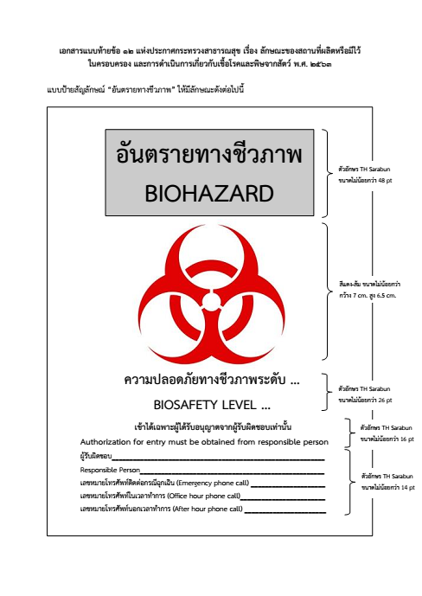
หมวด ๕ สถานปฏิบัติการระดับ ๔
ลักษณะของสถานที่ผลิตหรือสถานที่มีไว้ในครอบครอง และการดำเนินการ ในสถานปฏิบัติการระดับ ๔ ให้ได้รับความเห็นชอบจากคณะกรรมการเชื้อโรคและ พิษจากสัตว์
เอกสารแนบท้ายประกาศฯ
แบบป้ายสัญลักษณ์ “อันตรายทางชีวภาพ”

Slide 40
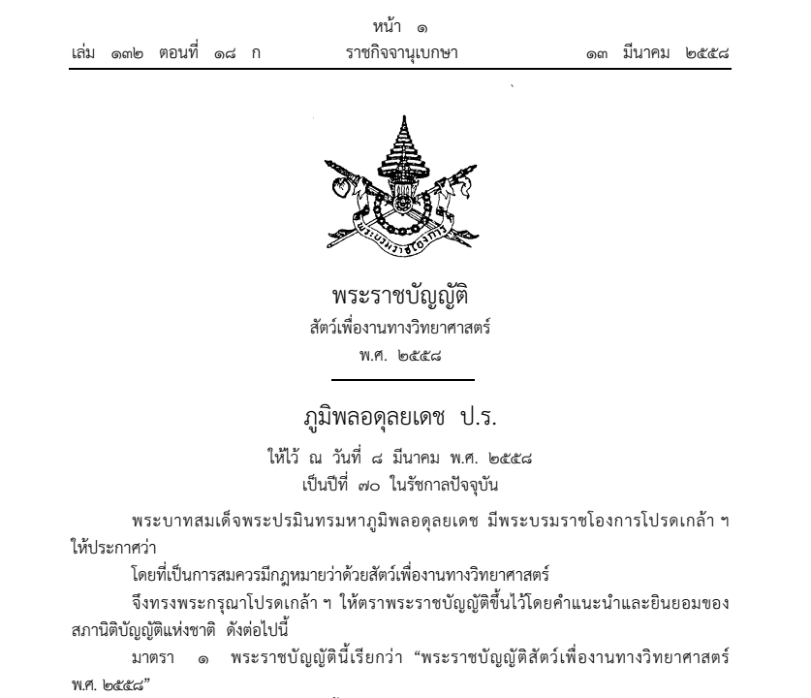

Slide 41
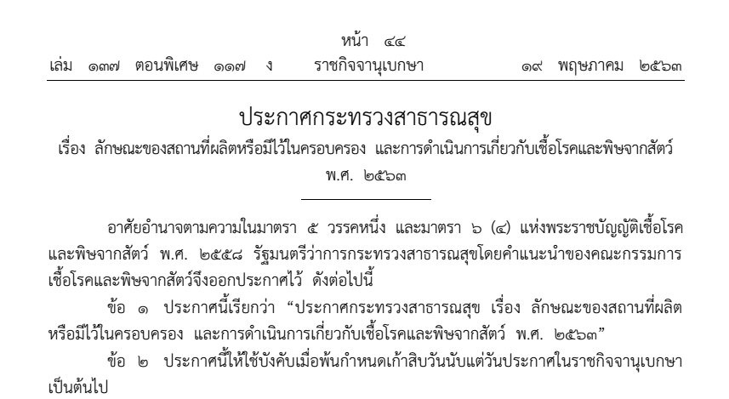

Slide 43
การขอรับหนังสือรับรองการแจ้ง (เชื้อโรค กลุ่มที่ ๒ และ พิษจากสัตว์ กลุ่มที่ ๑) การขอรับใบอนุญาต (เชื้อโรค กลุ่มที่ ๓ และ พิษจากสัตว์ กลุ่มที่ ๒)
คุณสมบัติ (มาตรา ๒๓ ก)
(๑) เป็นเจ้าของกิจการ (กรณีนิติบุคคลต้องแจ้ง ชื่อผู้แทน หรือ ผู้มีอำนาจทำการแทน)
(๒) มีอายุไม่ต่ำกว่า ๒๐ ปีบริบูรณ์
(๓) มีถิ่นที่อยู่ในประเทศไทย (เอกสารแสดงว่ามีที่อยู่ในประเทศไทย)
(๔) มีสถานที่ผลิตหรือมีไว้ในครอบครองเชื้อโรคหรือพิษจากสัตว์ และปฏิบัติตามประกาศที่ออกตามมาตรา ๖ (๔)
(๕) มีผู้ดำเนินการและผู้มีหน้าที่ปฏิบัติการตามประกาศที่ออกตามมาตรา ๖ (๕)
(๖) ไม่มีลักษณะต้องห้ามตามมาตรา ๒๓ (ข)
ส่งเอกสารหลักฐานตามข้อ (๑) – (๕) ประกอบการแจ้ง/ขอรับใบอนุญาต

Slide 44
ผู้ดำเนินการ หมายความว่า ผู้ควบคุมการผลิตฯ + มีชื่อในหนังสือรับรองการแจ้งหรือใบอนุญาต ให้เป็นผู้ดำเนินการ
คุณสมบัติ (ตามประกาศกระทรวงสาธารณสุข เรื่อง ผู้ดำเนินการและผู้มีหน้าที่ปฏิบัติการฯ พ.ศ. ๒๕๖๑)
หน้าที่ (ตามประกาศกระทรวงสาธารณสุข เรื่อง ผู้ดำเนินการและผู้มีหน้าที่ปฏิบัติการฯ พ.ศ. ๒๕๖๑)
ผู้มีหน้าที่ปฏิบัติการ หมายความว่า ผู้ปฏิบัติการผลิตฯ + มีชื่อในหนังสือรับรองการแจ้งหรือใบอนุญาต
ให้เป็นผู้มีหน้าที่ปฏิบัติการ
คุณสมบัติ (ตามประกาศกระทรวงสาธารณสุข เรื่อง ผู้ดำเนินการและผู้มีหน้าที่ปฏิบัติการฯ พ.ศ. ๒๕๖๑)
หน้าที่ (ตามประกาศกระทรวงสาธารณสุข เรื่อง ผู้ดำเนินการและผู้มีหน้าที่ปฏิบัติการฯ พ.ศ. ๒๕๖๑)

Slide 45
บทกำหนดโทษสำหรับผู้ดำเนินการและผู้มีหน้าที่ปฏิบัติการ
มาตรา | การกระทำความผิด | บทลงโทษ
๖ (๕) | ผู้ดําเนินการหรือผู้มีหน้าที่ปฏิบัติการฝ่าฝืนหรือไม่ปฏิบัติตามหน้าที่ ที่กําหนดไว้ในประกาศที่ออกตามมาตรา ๖ (๕) (๔) ประกาศกระทรวงสาธารณสุข เรื่อง ผู้ดำเนินการและผู้มีหน้าที่ปฏิบัติการตามพระราชบัญญัติเชื้อโรคและพิษจากสัตว์ พ.ศ. ๒๕๕๘ พ.ศ. ๒๕๖๑ | ครั้งที่ ๑ ๒๕,๐๐๐ บาท ครั้งที่ ๒ ๔๐,๐๐๐ บาท ครั้งต่อไป ๕๐,๐๐๐ บาท
๓๖ | ทายาท ผู้จัดการมรดก ผู้ชําระบัญชี ผู้ดําเนินการ หรือผู้มีหน้าที่ปฏิบัติการ - ไม่แจ้งต่ออธิบดีภายในสิบห้าวันนับแต่วันที่ผู้รับหนังสือรับรอง การแจ้งหรือผู้รับใบอนุญาตตายหรือสิ้นสภาพนิติบุคคล - ไม่ทําลายหรือส่งมอบเชื้อโรคหรือพิษจากสัตว์ที่เหลืออยู่ | ๑๐,๐๐๐ บาท

Slide 46
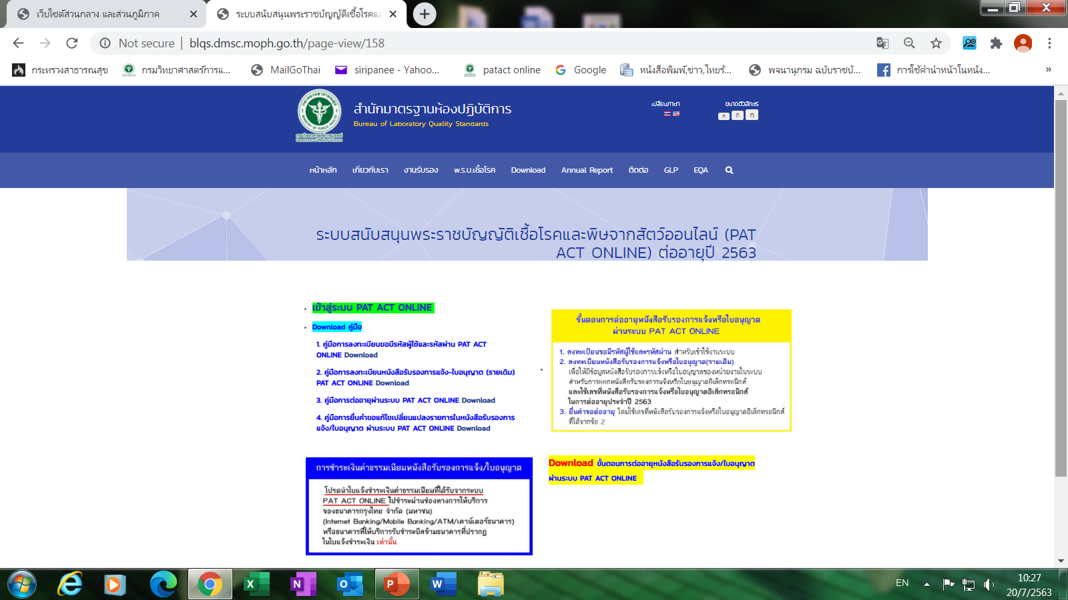
การขอหนังสือรับรองการแจ้ง/การขอรับใบอนุญาต
การขอต่ออายุหนังสือรับรองการแจ้ง/ใบอนุญาต
การขอแก้ไข/เปลี่ยนแปลงรายการในหนังสือรับรองการแจ้ง/ใบอนุญาต
ผ่านระบบออนไลน์

Slide 47
การขอหนังสือรับรองการแจ้ง/การขอรับใบอนุญาต
การขอต่ออายุหนังสือรับรองการแจ้ง/ใบอนุญาต
การขอแก้ไข/เปลี่ยนแปลงรายการในหนังสือรับรองการแจ้ง/ใบอนุญาต
ผ่านระบบออนไลน์

Slide 48
จำนวน และ ประเภท ของหนังสือรับรองการแจ้งและใบอนุญาต

Slide 49
หนังสือรับรองการแจ้งและใบอนุญาต
ประเภทของหนังสือรับรองการแจ้งและใบอนุญาต (มาตรา ๒๔) รวมทั้งหมด ๑๒ ประเภท
ผู้รับหนังสือรับรองการแจ้ง/ผู้รับใบอนุญาตตาม (๑) (๒) (๓) (๔) หรือ (๕) ให้ถือว่าเป็นผู้รับ
หนังสือรับรองการแจ้ง/ผู้รับใบอนุญาตตาม (๖) ด้วย
หนังสือรับรองการแจ้ง ๖ ประเภท |  | ใบอนุญาต ๖ ประเภท
๑ | ผลิตเชื้อโรคและพิษจากสัตว์ | ๑ | ผลิตเชื้อโรคและพิษจากสัตว์
๒ | นำเข้าเชื้อโรคและพิษจากสัตว์ | ๒ | นำเข้าเชื้อโรคและพิษจากสัตว์
๓ | ส่งออกเชื้อโรคและพิษจากสัตว์ | ๓ | ส่งออกเชื้อโรคและพิษจากสัตว์
๔ | ขายเชื้อโรคและพิษจากสัตว์ | ๔ | ขายเชื้อโรคและพิษจากสัตว์
๕ | นำผ่านเชื้อโรคและพิษจากสัตว์ | ๕ | นำผ่านเชื้อโรคและพิษจากสัตว์
๖ | มีไว้ในครอบครองเชื้อโรคและพิษจากสัตว์ | ๖ | มีไว้ในครอบครองเชื้อโรคและพิษจากสัตว์

Slide 50
อนุบัญญัติเกี่ยวกับการแจ้งและการขออนุญาต ๕ ฉบับ
(๑) กฎกระทรวงการแจ้งและการออกหนังสือรับรองการแจ้งผลิต นำเข้า ส่งออก ขาย นำผ่าน หรือมีไว้ในครอบครองเชื้อโรค กลุ่มที่ ๒ และพิษจากสัตว์ กลุ่มที่ ๑ พ.ศ. ๒๕๖๓
(มาตรา ๕ วรรคหนึ่ง มาตรา ๒๑ วรรคสาม มาตรา ๒๖ วรรคสอง และมาตรา ๓๐)
(๒) กฎกระทรวงการขอรับใบอนุญาตและการอนุญาตผลิต นำเข้า ส่งออก ขาย นำผ่าน หรือ
มีไว้ในครอบครองเชื้อโรค กลุ่มที่ ๓ และพิษจากสัตว์ กลุ่มที่ ๒ พ.ศ. ๒๕๖๓
(มาตรา ๕ วรรคหนึ่ง มาตรา ๒๒ วรรคสอง มาตรา ๒๓ มาตรา ๒๖ วรรคสอง มาตรา ๓๐ วรรคสาม และมาตรา ๓๓ วรรคสอง)
(๓) กฎกระทรวงกำหนดค่าธรรมเนียมและยกเว้นค่าธรรมเนียมการดำเนินการเกี่ยวกับเชื้อโรค และพิษจากสัตว์ พ.ศ. ๒๕๖๐
(มาตรา ๕ วรรคหนึ่ง)

Slide 51
อนุบัญญัติเกี่ยวกับการแจ้งและการขออนุญาต ๕ ฉบับ (ต่อ)
(๔) กฎกระทรวงการแจ้งในกรณีที่ผู้รับหนังสือรับรองการแจ้งหรือผู้รับใบอนุญาตตายหรือสิ้นสภาพนิติบุคคล พ.ศ. ๒๕๖๒
(มาตรา ๕ วรรคหนึ่ง และมาตรา ๓๖ วรรคสาม)
(๕) ประกาศกระทรวงสาธารณสุข เรื่อง การเลิกการผลิต นำเข้า ส่งออก ขาย นำผ่าน และ มีไว้ในครอบครองเชื้อโรคและพิษจากสัตว์ พ.ศ. ๒๕๖๐
(มาตรา ๕ วรรคหนึ่ง มาตรา ๖ (๑๔) และมาตรา ๓๓ วรรคสอง)

Slide 52
อนุบัญญัติเกี่ยวกับการปฏิบัติงาน ๑๒ ฉบับ
(๑) ประกาศกระทรวงสาธารณสุข เรื่อง รายการเชื้อโรคที่ประสงค์ควบคุมตามมาตรา ๑๘ พ.ศ. ๒๕๖๑
(มาตรา ๕ วรรคหนึ่ง มาตรา ๖ (๑) และมาตรา ๑๘)
(๒) ประกาศกระทรวงสาธารณสุข เรื่อง รายการเชื้อโรคที่ประสงค์ควบคุมตามมาตรา ๑๘ (ฉบับที่ ๒) พ.ศ. ๒๕๖๒
(มาตรา ๕ วรรคหนึ่ง มาตรา ๖ (๑) และมาตรา ๑๘)
(๓) ประกาศกระทรวงสาธารณสุข เรื่อง รายการเชื้อโรคที่ประสงค์ควบคุมตามมาตรา ๑๘ (ฉบับที่ ๓) พ.ศ. ๒๕๖๓
(มาตรา ๕ วรรคหนึ่ง มาตรา ๖ (๑) และมาตรา ๑๘)
(๔) ประกาศกระทรวงสาธารณสุข เรื่อง รายการพิษจากสัตว์ที่ประสงค์ควบคุมตามมาตรา ๑๙ พ.ศ. ๒๕๖๒
(มาตรา ๕ วรรคหนึ่ง มาตรา ๖ (๒) และมาตรา ๑๙)
(๕) ประกาศกระทรวงสาธารณสุข เรื่อง ลักษณะของสถานที่ผลิตหรือมีไว้ในครอบครอง และ การดำเนินการเกี่ยวกับเชื้อโรคและพิษจากสัตว์ พ.ศ. ๒๕๖๓
(มาตรา ๕ วรรคหนึ่ง และมาตรา ๖ (๔))

Slide 53
อนุบัญญัติเกี่ยวกับการปฏิบัติงาน ๑๒ ฉบับ (ต่อ)
(๖) ประกาศกระทรวงสาธารณสุข เรื่อง ผู้ดำเนินการและผู้มีหน้าที่ปฏิบัติการตามพระราชบัญญัติเชื้อโรคและพิษจากสัตว์ พ.ศ. ๒๕๕๘ พ.ศ. ๒๕๖๑
(มาตรา ๕ และมาตรา ๖ (๕))
(๗) ประกาศกระทรวงสาธารณสุข เรื่อง หลักเกณฑ์ วิธีการ และเงื่อนไขที่หน่วยงานตามมาตรา ๒๘ ต้องปฏิบัติ และการจัดให้มีคณะกรรมการควบคุมความปลอดภัยทางชีวภาพ พ.ศ. ๒๕๖๐
(มาตรา ๕ วรรคหนึ่ง และมาตรา ๖ (๙))
(๘) ประกาศกระทรวงสาธารณสุข เรื่อง การจัดทำและส่งรายงานประจำปีในการผลิต นำเข้า ส่งออก ขาย นำผ่าน หรือมีไว้ในครอบครองเชื้อโรคและพิษจากสัตว์ พ.ศ. ๒๕๖๑
(มาตรา ๕ วรรคหนึ่ง และมาตรา ๖ (๑๘))
(๙) ประกาศกระทรวงสาธารณสุข เรื่อง การศึกษาวิจัยเพื่อการควบคุมโรค การป้องกันโรค และ การบำบัดโรค พ.ศ. ๒๕๖๑
(มาตรา ๕ วรรคหนึ่ง และมาตรา ๖ (๑๐))

Slide 54
อนุบัญญัติเกี่ยวกับการปฏิบัติงาน ๑๒ ฉบับ (ต่อ)
(๑๐) ประกาศกระทรวงสาธารณสุข เรื่อง การประเมินความปลอดภัยของเทคโนโลยีที่ใช้ในการผลิตเชื้อโรคและพิษจากสัตว์ พ.ศ. ๒๕๖๑
(มาตรา ๕ วรรคหนึ่ง มาตรา ๖ (๑๓) และมาตรา ๓๒ (๔))
(๑๑) ประกาศกระทรวงสาธารณสุข เรื่อง การขนส่ง การส่งมอบ การทำลาย และการทำให้ สิ้นสภาพเชื้อโรคและพิษจากสัตว์ พ.ศ. ๒๕๖๑
(มาตรา ๕ วรรคหนึ่ง และมาตรา ๖ (๑๕))
(๑๒) กฎกระทรวงการแจ้งเหตุความไม่ปลอดภัยและอันตรายเนื่องจากกระบวนการหรือขั้นตอน ที่เกี่ยวกับการผลิต นำเข้า ส่งออก ขาย นำผ่าน หรือมีไว้ในครอบครองเชื้อโรคหรือพิษจากสัตว์ พ.ศ. ๒๕๖๒
(มาตรา ๕ วรรคหนึ่ง และมาตรา ๓๑ วรรคสี่)

Slide 55
อนุบัญญัติที่เกี่ยวข้องอื่น ๆ ๘ ฉบับ
(๑) ประกาศกระทรวงสาธารณสุข เรื่อง การนำเข้า ส่งออก ขาย นำผ่าน หรือมีไว้ในครอบครองเชื้อโรค และพิษจากสัตว์ในรูปของผลิตภัณฑ์สำเร็จรูป พ.ศ. ๒๕๖๐
(มาตรา ๕ วรรคหนึ่ง และมาตรา ๖ (๖))
(๒) ประกาศกระทรวงสาธารณสุข เรื่อง กระบวนการตรวจวินิจฉัยโรค หรือกระบวนการชันสูตรพลิกศพ ที่เกี่ยวกับเชื้อโรคและพิษจากสัตว์ พ.ศ. ๒๕๖๐
(มาตรา ๕ วรรคหนึ่ง และมาตรา ๖ (๗))
(๓) ประกาศกระทรวงสาธารณสุข เรื่อง การเก็บตัวอย่างจากยา อาหาร ผลิตภัณฑ์สุขภาพ สิ่งแวดล้อม หรือการตรวจวิเคราะห์ทางห้องปฏิบัติการ เพื่อประโยชน์ด้านการแพทย์และการสาธารณสุขที่เกี่ยวกับเชื้อโรคและพิษจากสัตว์ พ.ศ. ๒๕๖๐
(มาตรา ๕ วรรคหนึ่ง และมาตรา ๖ (๘))
(๔) ประกาศกระทรวงสาธารณสุข เรื่อง การแจ้งคําสั่งพักใช้หนังสือรับรองการแจ้งและใบอนุญาต และคําสั่งเพิกถอนหนังสือรับรองการแจ้งและใบอนุญาต พ.ศ. ๒๕๖๐
(มาตรา ๕ วรรคหนึ่ง มาตรา ๖ (๑๖) และมาตรา ๔๐ วรรคสอง)

Slide 56
อนุบัญญัติที่เกี่ยวข้องอื่น ๆ ๘ ฉบับ (ต่อ)
(๕) ประกาศกระทรวงสาธารณสุข เรื่อง การใช้อํานาจ การดําเนินการ วิธีการปฏิบัติหน้าที่ และคุณสมบัติของพนักงานเจ้าหน้าที่ พ.ศ. ๒๕๖๐
(มาตรา ๕ วรรคหนึ่ง มาตรา ๖ (๑๗) และมาตรา ๔๑ วรรคสอง)
(๖) กฎกระทรวงแบบบัตรประจำตัวพนักงานเจ้าหน้าที่ พ.ศ. ๒๕๖๐
(มาตรา ๕ และมาตรา ๔๖ วรรคสอง)
(๗) ประกาศกระทรวงสาธารณสุข เรื่อง หลักเกณฑ์ วิธีการ และเงื่อนไขการแต่งตั้งกรรมการ ผู้ทรงคุณวุฒิในคณะกรรมการเชื้อโรคและพิษจากสัตว์ พ.ศ. ๒๕๕๙
(มาตรา ๕ วรรคหนึ่ง มาตรา ๗ วรรคสาม และมาตรา ๔๑ วรรคสอง)
(๘) ประกาศคณะกรรมการเชื้อโรคและพิษจากสัตว์ เรื่อง หลักเกณฑ์การเปรียบเทียบตามมาตรา ๘๐ แห่งพระราชบัญญัติเชื้อโรคและพิษจากสัตว์ พ.ศ. ๒๕๕๘ พ.ศ. ๒๕๖๐
(มาตรา ๑๒ (๓) และมาตรา ๘๐)

Slide 57
ประกาศกรมวิทยาศาสตร์การแพทย์ ๘ ฉบับ
ประกาศกรมวิทยาศาสตร์การแพทย์ เรื่อง การรับรองหน่วยงานหรือองค์กรที่มีหลักสูตรอบรม ด้านความปลอดภัยทางชีวภาพและการรักษาความปลอดภัยทางชีวภาพ
ประกาศกรมวิทยาศาสตร์การแพทย์ เรื่อง การรับรองหน่วยงานหรือองค์กรที่มีหลักสูตรการฝึกอบรมการปฏิบัติงานในสถานปฏิบัติการระดับ ๓
ประกาศกรมวิทยาศาสตร์การแพทย์ เรื่อง คุณสมบัติของหีบห่อชั้นนอกสำหรับการขนส่งเชื้อโรค กลุ่มที่ ๒ และตัวอย่าง พ.ศ. ๒๕๖๒
ประกาศกรมวิทยาศาสตร์การแพทย์ เรื่อง แบบการแจ้งในกรณีที่ผู้รับหนังสือรับรองการแจ้ง หรือ ผู้รับใบอนุญาตตายหรือสิ้นสภาพนิติบุคคล พ.ศ. ๒๕๖๒

Slide 58
ประกาศกรมวิทยาศาสตร์การแพทย์ ๘ ฉบับ (ต่อ)
ประกาศกรมวิทยาศาสตร์การแพทย์ เรื่อง แบบแจ้งผลการส่งมอบ การทำลาย และการตรวจสอบ การสิ้นสภาพภายหลังการทำลายเชื้อโรคหรือพิษจากสัตว์ พ.ศ. ๒๕๖๑
ประกาศกรมวิทยาศาสตร์การแพทย์ เรื่อง แบบรายงานเหตุความไม่ปลอดภัยและอันตรายเนื่องจากกระบวนการหรือขั้นตอนที่เกี่ยวกับการผลิต นำเข้า ส่งออก ขาย นำผ่าน หรือมีไว้ในครอบครอง เชื้อโรคหรือพิษจากสัตว์ พ.ศ. ๒๕๖๒
ประกาศกรมวิทยาศาสตร์การแพทย์ เรื่อง กำหนดแบบตามประกาศกระทรวงสาธารณสุข เรื่อง การศึกษาวิจัยเพื่อการควบคุมโรค การป้องกันโรค และการบำบัดโรค พ.ศ. ๒๕๖๑ พ.ศ. ๒๕๖๑
ประกาศกรมวิทยาศาสตร์การแพทย์ เรื่อง หลักสูตรพนักงานเจ้าหน้าที่ตามพระราชบัญญัติเชื้อโรคและพิษจากสัตว์ พ.ศ. ๒๕๕๘ พ.ศ. ๒๕๖๐

Slide 59
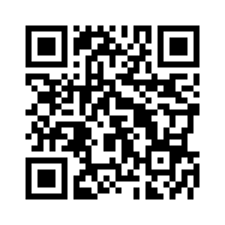
พระราชบัญญัติเชื้อโรคและพิษจากสัตว์ พ.ศ. ๒๕๕๘ และอนุบัญญัติ

Slide 60
ประกาศกระทรวงสาธารณสุข เรื่อง หลักเกณฑ์ วิธีการ และเงื่อนไขที่หน่วยงาน ตามมาตรา ๒๘ ต้องปฏิบัติ และการจัดให้มีคณะกรรมการ ควบคุมความปลอดภัยทางชีวภาพ พ.ศ. ๒๕๖๐
หน่วยงานตามมาตรา ๒๘: กระทรวง ทบวง กรม สถาบันการศึกษาของรัฐ สถานพยาบาลของรัฐ องค์การมหาชน หน่วยงานอื่นของรัฐ องค์การเภสัชกรรม สภากาชาดไทย
ที่มีการศึกษาวิจัยเพื่อประโยชน์ในการควบคุมโรค การป้องกันโรค และการบำบัดโรค
๑) มีผู้ดำเนินการและผู้มีหน้าที่ปฏิบัติการตามมาตรา ๖ (๕) ๒) ปฏิบัติตามหลักเกณฑ์เกี่ยวกับการศึกษาวิจัยเพื่อการควบคุมโรค การป้องกันโรค และการบำบัดโรค ตามมาตรา ๖ (๑๐) ๓) มีคณะกรรมการควบคุมความปลอดภัยทางชีวภาพตามข้อกำหนดในหมวด ๒ | ๑) มีผู้ดำเนินการและผู้มีหน้าที่ปฏิบัติการตามมาตรา ๖ (๕) ๒) ปฏิบัติตามหลักเกณฑ์เกี่ยวกับการศึกษาวิจัยเพื่อการ ควบคุมโรค การป้องกันโรค และการบำบัดโรค ตามมาตรา ๖ (๑๐) ไม่มี ข้อ ๓)
แจ้งรายละเอียด พร้อมส่งเอกสารหลักฐานตาม ๑) ๒) และ ๓) | ขอรับหนังสือรับรองการแจ้ง/ขอรับใบอนุญาต เช่นเดียวกับหน่วยงานอื่น ๆ
เป็นผู้รับหนังสือรับรองการแจ้ง/ผู้รับใบอนุญาตจนกว่าอธิบดีจะแจ้งคำสั่งไม่ออกหนังสือรับรองการแจ้ง/ใบอนุญาต
หนังสือรับรองการแจ้ง/ใบอนุญาต มีอายุ ๑ ปี (ตามปกติ)
จัดส่งบัญชีรายชื่อเชื้อโรค/พิษจากสัตว์ให้กรมวิทย์ฯ ทุก ๓ เดือน

Slide 61
คณะกรรมการควบคุมความปลอดภัยทางชีวภาพ
องค์ประกอบ
ผู้ทรงคุณวุฒิที่มีความรู้ความเชี่ยวชาญด้านการศึกษาวิจัยเชื้อโรค/พิษจากสัตว์ในระดับที่สามารถกำกับดูแลการใช้เชื้อโรค/พิษจากสัตว์ในงานวิจัยให้มีความปลอดภัยต่อผู้วิจัย ประชาชน และสิ่งแวดล้อม
จำนวนไม่น้อยกว่า ๕ คน
อำนาจหน้าที่
กำกับดูแลความปลอดภัยในการใช้เชื้อโรค/พิษจากสัตว์
พิจารณาและกำหนดแนวทางปฏิบัติให้สอดคล้องกับระดับความเสี่ยง
ติดตาม ตรวจสอบ และประเมินความปลอดภัยในการใช้เชื้อโรค/พิษจากสัตว์
ประสานงานและให้ความร่วมมือกับกรมวิทยาศาสตร์การแพทย์ในการกำกับดูแล
อำนาจหน้าที่เกี่ยวกับการศึกษาวิจัยตามที่หน่วยงานมอบหมาย

Slide 62
ประกาศกระทรวงสาธารณสุข เรื่อง การประเมินความปลอดภัยของเทคโนโลยี ที่ใช้ในการผลิตเชื้อโรคและพิษจากสัตว์ พ.ศ. ๒๕๖๑
หลักการ
การประเมินโดยคำนึงถึงผลลัพธ์และผลกระทบต่อความปลอดภัยของบุคคล สิ่งแวดล้อม หรือสาธารณชนอันเกิดจากการใช้เทคโนโลยีนั้น
กรณีที่ต้องรายงานการประเมินความปลอดภัยของเทคโนโลยี (ส่งกรมวิทย์ฯ)
การผลิตเชื้อโรค กลุ่มที่ ๑ ในรูปของเหลวมากกว่า ๑๐๐๐ ลิตร/ของแข็งมากกว่า ๒๐๐ กิโลกรัม
การผลิตเชื้อโรค กลุ่มที่ ๒ ในรูปของเหลวมากกว่า ๑๐ ลิตร/ของแข็งมากกว่า ๑ กิโลกรัม
การผลิตเชื้อโรค กลุ่มที่ ๓
การผลิตพิษจากสัตว์ที่มี LD50 ต่ำกว่า ๑๐๐ นาโนกรัม/กิโลกรัมน้ำหนักตัว
การใช้เทคโนโลยีเปลี่ยนแปลงพันธุกรรมที่อาจส่งผลให้เชื้อโรคมีความรุนแรงในการก่อโรคเพิ่มขึ้น
การใช้เทคโนโลยีที่เปลี่ยนแปลงคุณสมบัติของพิษจากสัตว์ที่อาจส่งผลให้มีอันตรายเพิ่มขึ้น
กรณีเกิดเหตุที่แสดงถึงความไม่ปลอดภัยของเทคโนโลยี หรือกรณีมีการเปลี่ยนแปลงเทคโนโลยี

Slide 63
ประกาศกระทรวงสาธารณสุข เรื่อง การขนส่ง การส่งมอบ การทำลาย และ การทำให้สิ้นสภาพเชื้อโรคและพิษจากสัตว์ พ.ศ. ๒๕๖๑
หลักการ
กำหนด ๑๔ นิยาม
หมวด ๑ การขนส่ง
หมวด ๒ การส่งมอบ
หมวด ๓ การทำให้สิ้นสภาพ และการทำลาย

Slide 64
หมวด ๑ การขนส่ง
กำหนดหน้าที่ของผู้รับหนังสือรับรองการแจ้ง/ผู้รับใบอนุญาตเกี่ยวกับการขนส่ง
การขนส่งเชื้อโรค กลุ่มที่ ๑
การขนส่งเชื้อโรค กลุ่มที่ ๒ และตัวอย่าง
การขนส่งเชื้อโรค กลุ่มที่ ๓ กลุ่มที่ ๔ และตัวอย่าง
การขนส่งพิษจากสัตว์ กลุ่มที่ ๑ กลุ่มที่ ๒ กลุ่มที่ ๓ และตัวอย่าง
แนวทางปฏิบัติกรณีเกิดเหตุรั่วไหลของเชื้อโรค/พิษจากสัตว์ระหว่างการขนส่ง

Slide 65
การขนส่งเชื้อโรค กลุ่มที่ ๑
ให้มี ผู้ควบคุมการขนส่ง กรณีขนส่งเชื้อโรคในรูปของเหลวมากกว่า ๒๐๐ ลิตร หรือในรูปของแข็งมากกว่า ๒๐ กิโลกรัม
กำหนดหน้าที่ของผู้ควบคุมการขนส่ง
กำหนดลักษณะของภาชนะบรรจุ
กำหนดวิธีการติดฉลาก
กำหนดวิธีการขนส่งออกนอกสถานที่
กำหนดวิธีการขนส่งออกนอกสถานที่ ภายในประเทศ (ทางบก ทางเรือ ทางอากาศ)
กำหนดวิธีการขนส่งไปต่างประเทศ (ทางบก ทางเรือ ทางอากาศ)

Slide 66
การขนส่งเชื้อโรค กลุ่มที่ ๒ และตัวอย่าง
กำหนดลักษณะของภาชนะบรรจุและหีบห่อ
กำหนดวิธีการบรรจุและการแสดงรายละเอียด
กำหนดวิธีการขนส่งภายในสถานที่
กำหนดวิธีการขนส่งออกนอกสถานที่
กำหนดวิธีการขนส่งออกนอกสถานที่ ภายในประเทศ (ทางบก ทางเรือ ทางอากาศ)
กำหนดวิธีการขนส่งไปต่างประเทศ (ทางบก ทางเรือ ทางอากาศ)

Slide 67
การขนส่งเชื้อโรค กลุ่มที่ ๓ กลุ่มที่ ๔ และตัวอย่าง
กำหนดลักษณะของภาชนะบรรจุและหีบห่อ
กำหนดวิธีการบรรจุและการแสดงรายละเอียด
กำหนดวิธีการขนส่งภายในสถานที่
กำหนดวิธีการขนส่งออกนอกสถานที่
กำหนดวิธีการขนส่งออกนอกสถานที่ ภายในประเทศ (ทางบก ทางเรือ ทางอากาศ)
กำหนดวิธีการขนส่งไปต่างประเทศ (ทางบก ทางเรือ ทางอากาศ)

Slide 68
การขนส่งพิษจากสัตว์ กลุ่มที่ ๑ กลุ่มที่ ๒ กลุ่มที่ ๓ และตัวอย่าง
กำหนดลักษณะของภาชนะบรรจุและหีบห่อ
กำหนดวิธีการบรรจุและการแสดงรายละเอียด
กำหนดวิธีการขนส่งภายในสถานที่
กำหนดวิธีการขนส่งออกนอกสถานที่
กำหนดวิธีการขนส่งออกนอกสถานที่ ภายในประเทศ (ทางบก ทางเรือ ทางอากาศ)
กำหนดวิธีการขนส่งไปต่างประเทศ (ทางบก ทางเรือ ทางอากาศ)

Slide 69
แนวทางปฏิบัติกรณีเกิดเหตุรั่วไหลของเชื้อโรค/พิษจากสัตว์ระหว่างการขนส่ง
กรณีเกิดเหตุภายในสถานที่ องค์ประกอบของชุดจัดการสารชีวภาพ/สารพิษรั่วไหล
กรณีเกิดเหตุภายนอกสถานที่
ให้ผู้ขนส่งติดต่อประสานงานกับผู้รับหนังสือรับรองการแจ้ง/ผู้รับใบอนุญาต เพื่อให้มี การดำเนินการตามกฎกระทรวงว่าด้วยการแจ้งกรณีที่มีเหตุความไม่ปลอดภัยและอันตรายเนื่องจากกระบวนการหรือขั้นตอนที่เกี่ยวกับการผลิต นำเข้า ส่งออก ขาย นำผ่าน หรือมีไว้ในครอบครอง เชื้อโรคหรือพิษจากสัตว์

Slide 70
หมวด ๒ การส่งมอบ
กรณีผู้รับหนังสือรับรองการแจ้ง/ผู้รับใบอนุญาตแจ้งเลิกดำเนินการ
กรณีอธิบดีมีคำสั่งไม่อนุญาตให้ต่ออายุหนังสือรับรองการแจ้ง/อายุใบอนุญาต
กรณีผู้รับหนังสือรับรองการแจ้ง/ผู้รับใบอนุญาตประสงค์จะส่งมอบเชื้อโรค/พิษจากสัตว์ที่มีอยู่ให้แก่ ผู้รับหนังสือรับรองการแจ้ง/ผู้รับใบอนุญาตรายอื่น
ผู้รับหนังสือรับรองการแจ้ง เชื้อโรค กลุ่มที่ ๒/พิษจากสัตว์ กลุ่มที่ ๑ (๑) ผู้รับหนังสือรับรองการแจ้ง เชื้อโรค กลุ่มที่ ๒/พิษจากสัตว์ กลุ่มที่ ๑ (๒) ผู้ที่มีใบอนุญาต เชื้อโรค กลุ่มที่ ๓/พิษจากสัตว์ กลุ่มที่ ๒ | ผู้ที่มีใบอนุญาต เชื้อโรค กลุ่มที่ ๓/พิษจากสัตว์ กลุ่มที่ ๒ ผู้ที่มีใบอนุญาต เชื้อโรค กลุ่มที่ ๓/พิษจากสัตว์ กลุ่มที่ ๒ นั้น เท่านั้น

Slide 71
หมวด ๓ การทำให้สิ้นสภาพ และการทำลาย
ให้ผู้รับหนังสือรับรองการแจ้ง/ผู้รับใบอนุญาตจัดให้มี
ผู้ทำหน้าที่ทำลายเชื้อโรค/พิษจากสัตว์ที่ผ่านการอบรม
สถานที่ อุปกรณ์ และ PPE สำหรับการทำให้สิ้นสภาพ และการทำลาย
วิธีปฏิบัติในการทำให้สิ้นสภาพ และการทำลาย
วิธีการตรวจสอบและประเมินผลการทำให้สิ้นสภาพ และการทำลาย
บันทึกการตรวจสอบและประเมินผลการทำให้สิ้นสภาพ และการทำลาย
การทำให้สิ้นสภาพ และการทำลายเชื้อโรค กลุ่มที่ ๓ กลุ่มที่ ๔ พิษจากสัตว์ กลุ่มที่ ๓
แจ้งอธิบดีทราบ พร้อมบันทึกการตรวจสอบและประเมินผลการทำให้สิ้นสภาพ และการทำลาย
เชื้อโรค/พิษจากสัตว์ที่สิ้นสภาพ และถูกทำลายแล้ว
ให้กำจัดโดยวิธีการกำจัดมูลฝอยติดเชื้อตามข้อกำหนดของกฎหมายว่าด้วยการสาธารณสุข

Slide 72
กฎหมายและกฎระเบียบที่เกี่ยวข้องกับ การดำเนินการตามพระราชบัญญัติเชื้อโรคและพิษจากสัตว์ พ.ศ. ๒๕๕๘
กฎหมายว่าด้วยวัตถุอันตราย
กฎหมายว่าด้วยการขนส่งทางบก
กฎหมายว่าด้วยจัดวางการรถไฟและทางหลวง
กฎหมายว่าด้วยการเดินเรือในน่านน้ำไทย
กฎหมายว่าด้วยการเดินอากาศ
กฎหมายว่าด้วยการรับขนของทางทะเล
ข้อเสนอแนะสหประชาชาติว่าด้วยการทดสอบคุณสมบัติของหีบห่อที่ใช้บรรจุเชื้อโรคหรือพิษจากสัตว์
ข้อกำหนดสมาคมขนส่งทางอากาศระหว่างประเทศ(International Air Transport Association: IATA)
กฎหมายว่าด้วยสัตว์เพื่องานทางวิทยาศาสตร์
กฎหมายว่าด้วยเครื่องมือแพทย์
กฎหมายว่าด้วยเครื่องสําอาง
กฎหมายว่าด้วยยา
กฎหมายว่าด้วยอาหาร
กฎหมายว่าด้วยการสาธารณสุข
อื่น ๆ

